Slide 1
Тренды клиентской JavaScript-разработки
Студент Д.А.Зизико
фит 1-8

Slide 2
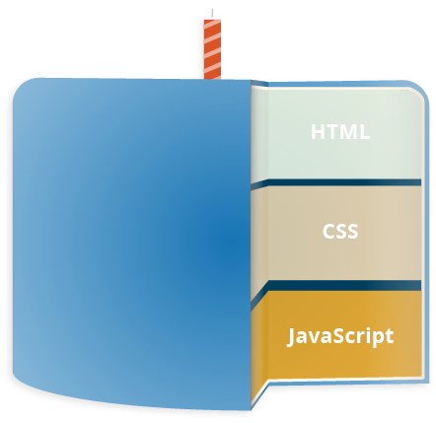
JavaScript
JavaScript – это язык программирования, который позволяет создавать на веб-страницах динамически обновляемый контент, управляет мультимедиа, анимирует изображения.

Slide 3
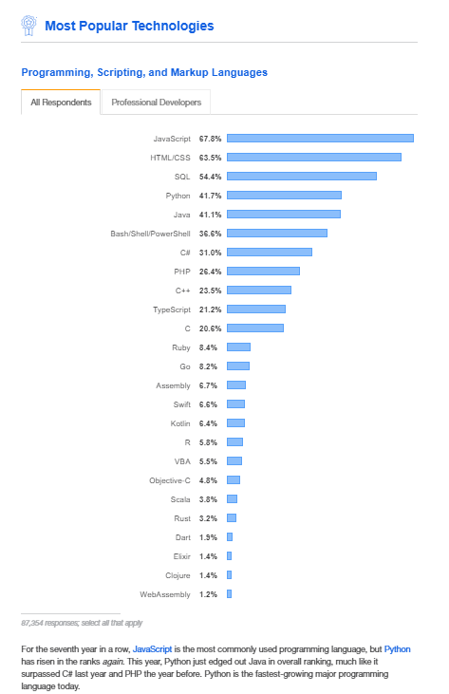
Цель работы: проанализировать тренды клиентской JavaScript-разработки прошлых лет, сделать выводы о возможных трендах этого года.

Slide 4
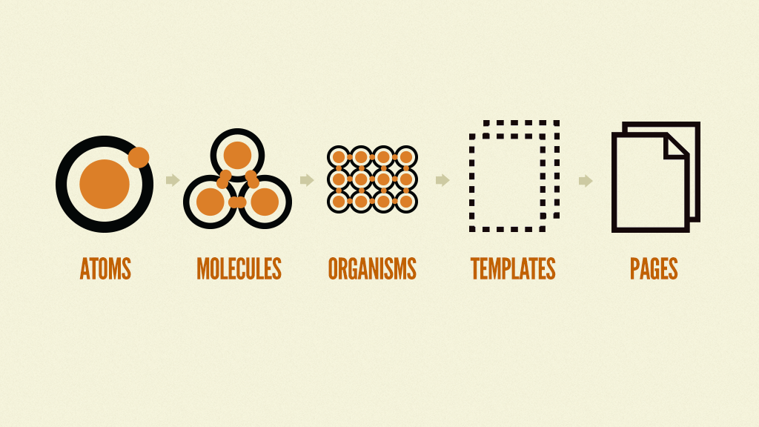
Атомарный дизайн
Теория, представленная разработчиком Брэдом Фростом, сопоставляет состав веб-приложений с естественным составом атомов, молекул, организмов и т.д.

Slide 5
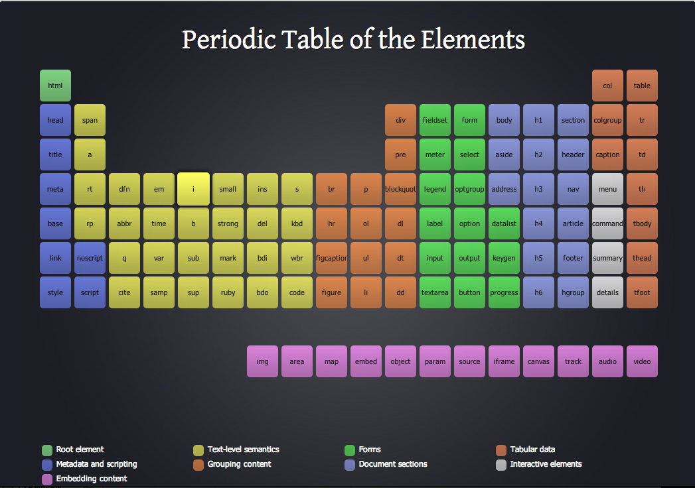

Slide 6
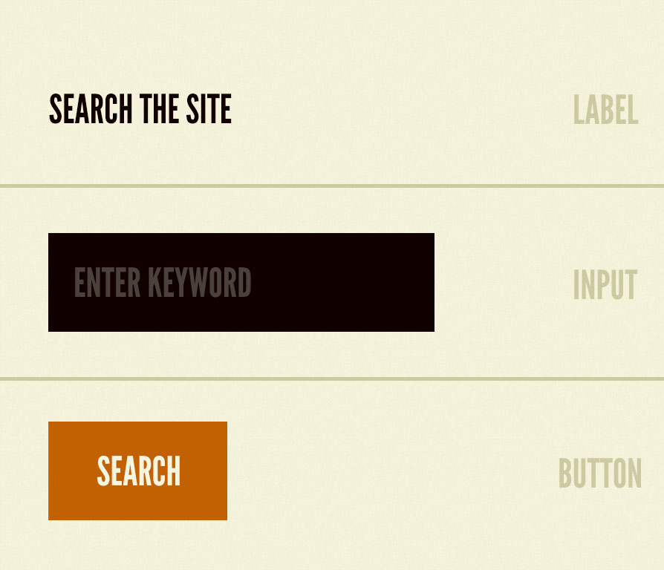
Атомы

Slide 7
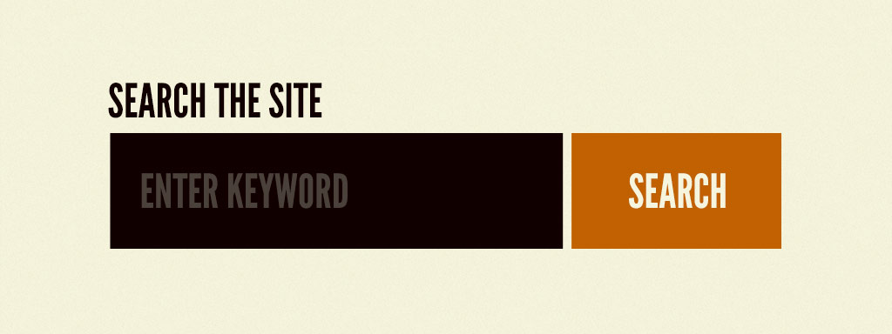
Молекулы

Slide 8
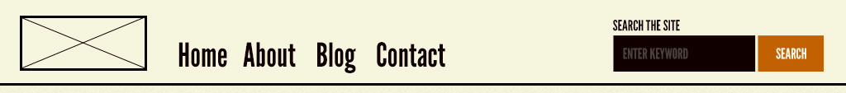
Организмы

Slide 9
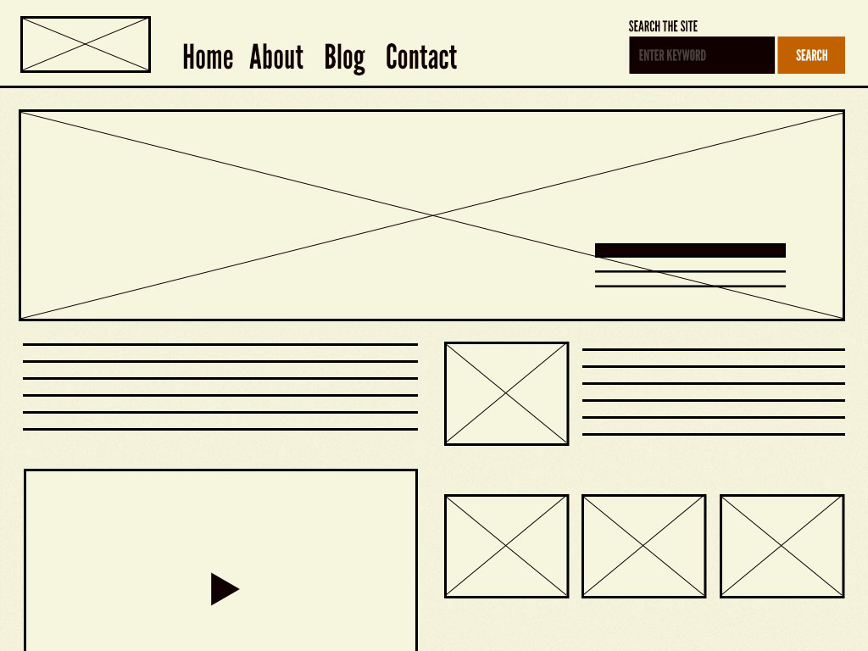
Шаблоны

Slide 10
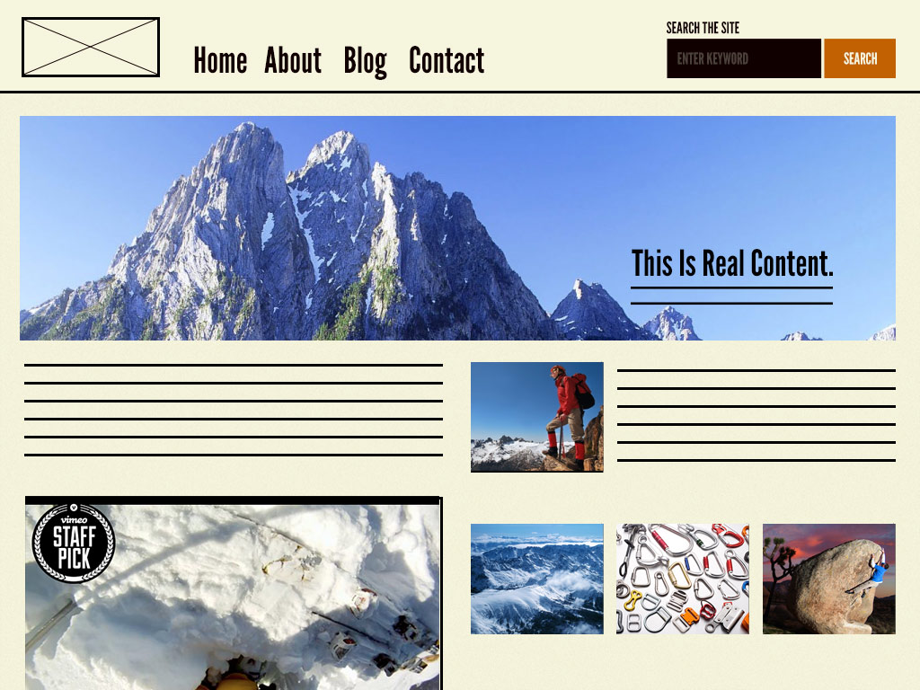
Страницы

Slide 11
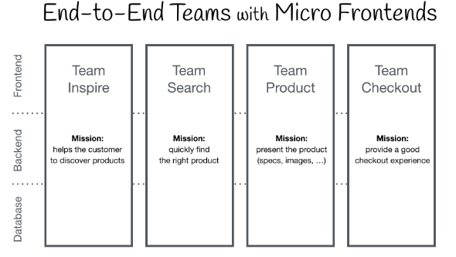
Разделение фронтенд-архитектуры на составные части
Микрофронтенды предоставляют возможность разделения фронтенд-архитектуры на различные части для нескольких команд. Каждая команда управляет сквозным жизненным циклом определенного микрофронтенда, доступного для индивидуальной разработки, создания версий, тестирования, визуализации, обновления и развертывания.

Slide 12

PWA
Прогрессивные веб-приложения используют новейшие технологии для объединения преимуществ веб- и мобильных приложений. Они представляют собой веб-сайт, разработанный с использованием веб-технологий, но работающий и выглядящий как приложение.

Slide 13
Progressive Web App Checklist
Производительное
Работает в любом браузере
Отзывчивое к любому размеру экрана
Предоставляет настраиваемую офлайн-страницу
Устанавливается

Slide 14
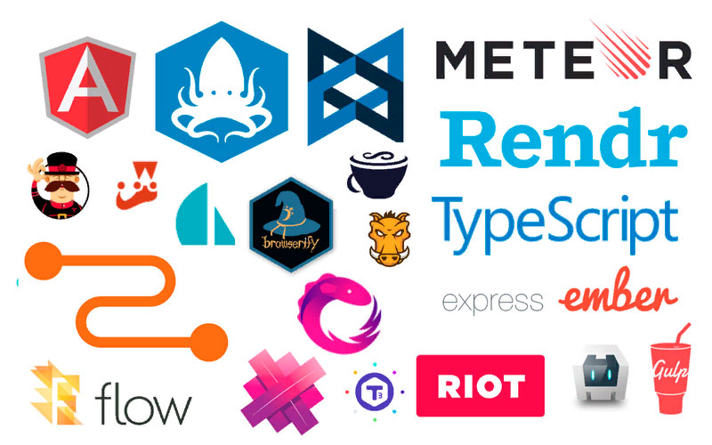
Декларативное кодирование
Все чаще JavaScript-фреймворки переходят на использование декларативной парадигмы, когда вместо того, чтобы указывать, как делать что-то, описывается результат, а сам фреймворк отвечает за выяснение того, как этого добиться.

Slide 15
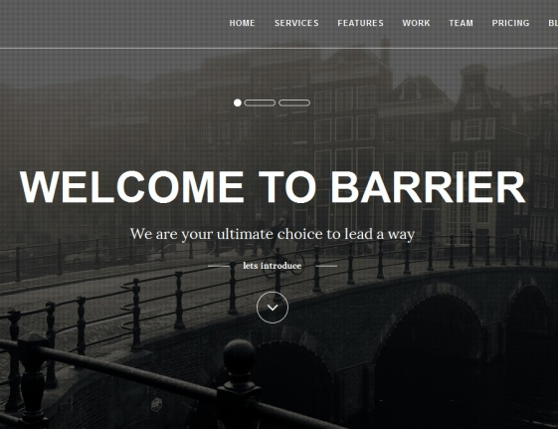
Использование одностраничных сайтов
Всё чаще замечается эффективность одностраничных сайтов. Прежде всего, они позволяют сэкономить ресурсы на разработку. Во-вторых, такие страницы загружаются намного быстрее.

Slide 16
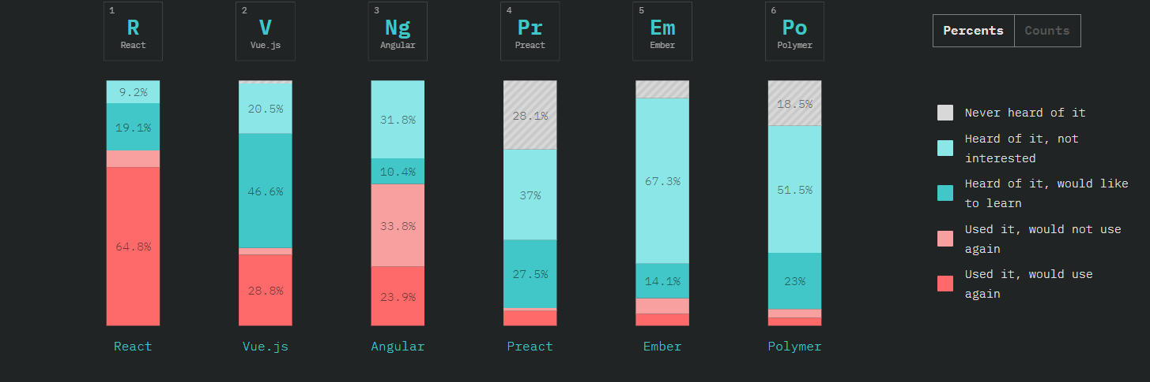
Войны фреймворков

Slide 17
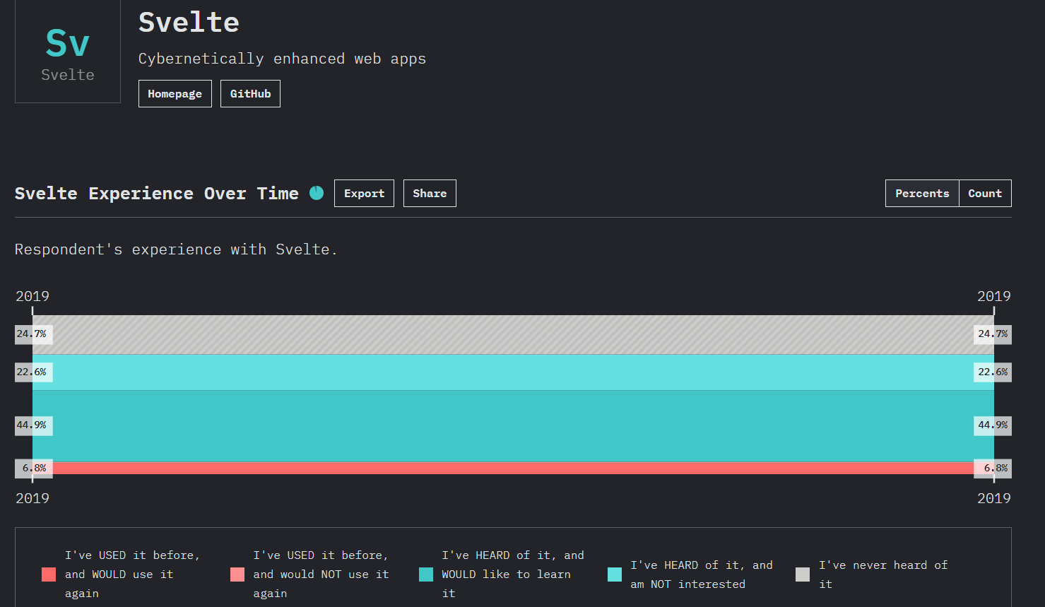

Slide 18
Список использованных источников
1. StatesofJS[Электронный ресурс]//Statesof JS. URL: http://stateofjs.com/ (дата обращения 23.03.2020).
2. StackOverflow[Электронный ресурс]\\ StackOverflow. URL: https://insights.stackoverflow.com/survey/2019#most-popular-technologie (дата обращения 23.03.2020).
3. Habr.com[Электронный ресурс]\\ Habr.com. URL: https://habr.com/ru/company/ruvds/blog/455144/ (дата обращения 23.03.2020).
4. nuancesprog.ru[Электронный ресурс]\\ nuancesprog.ru. URL: https://nuancesprog.ru/p/6081/ (дата обращения 23.03.2020).
5. webformyself.com[Электронный ресурс]\\webformyself.com. URL: https://webformyself.com/top-5-mega-trendov-front-end/ (дата обращения 23.03.2020)
6. merehead.com[Электронный ресурс]\\merehead.com. URL: https://merehead.com/ru/blog/future-of-web-development-2020/ (дата обращения 23.03.2020)

Slide 19
Тренды клиентской JavaScript-разработки
Студент Д.А.Зизико
фит 1-8

